Slide 1
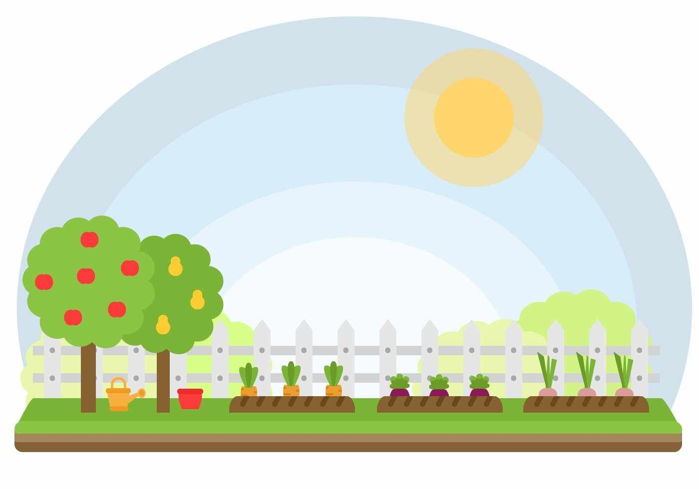
«Огород на окне»
Воспитатель: Рахманова Ю. С.
Группа №11 «Мотыльки»
Г. Бердск
2023г.

Slide 2
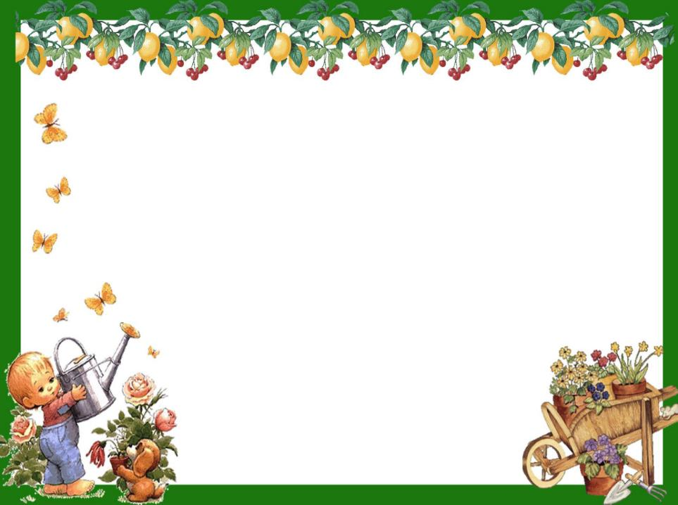
С самого рождения ребенок является первооткрывателем, исследователем того мира, который его окружает. А особенно ребенок-дошкольник. Китайская пословица гласит: «Расскажи – и я забуду, покажи – и я запомню, дай попробовать и я пойму». Так и ребенок усваивает все прочно и надолго, когда слышит, видит и делает сам. Каждый ребенок — маленький исследователь, который с радостью и удивлением открывает для себя окружающий мир.

Slide 3
Цель -формировать у детей интерес к исследовательской деятельности по выращиванию культурных растений в комнатных условиях, воспитать у детей любовь к природе, создать в группе мини — огород.

Slide 4
Сначала мы с детьми обсудили, что можно вырастить на окне. Попросили родителей принести семена различных культур. И работа "закипела".

Slide 5
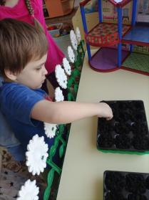
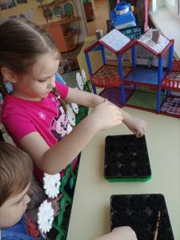
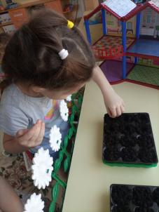
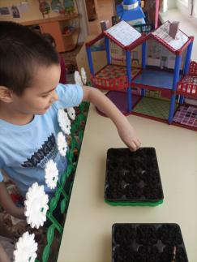
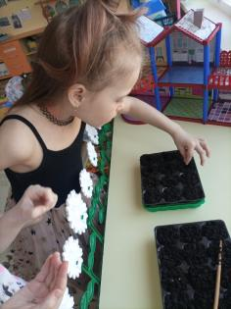

Slide 6
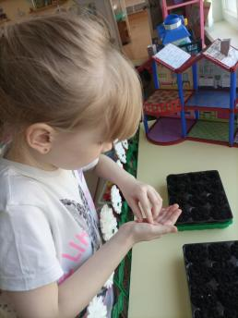
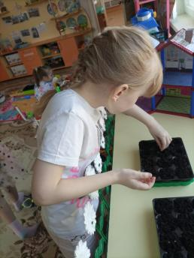
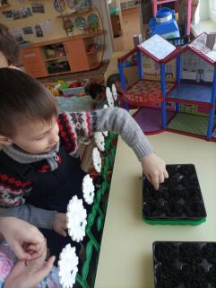
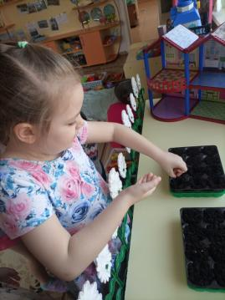
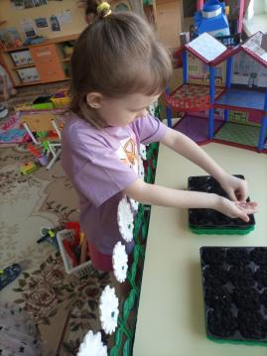

Slide 7
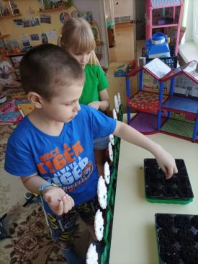
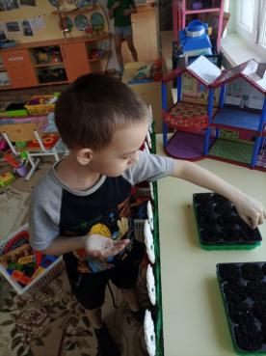
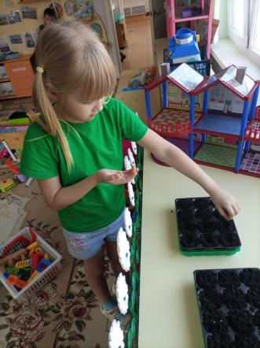

Slide 8
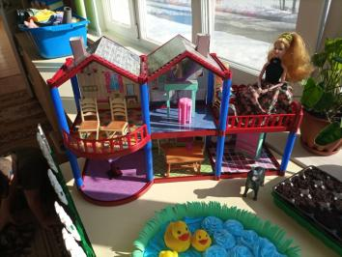
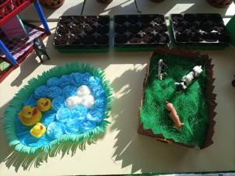
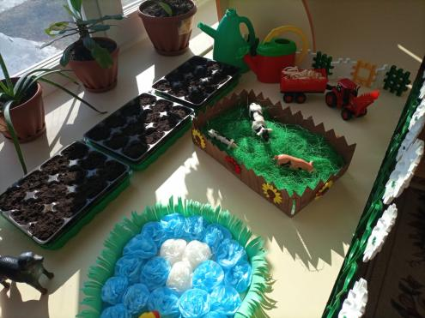

Slide 9
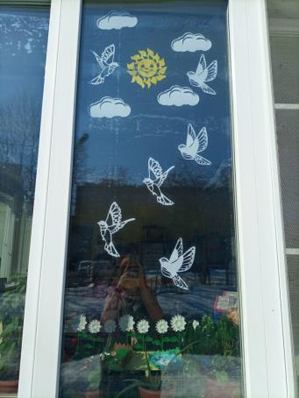
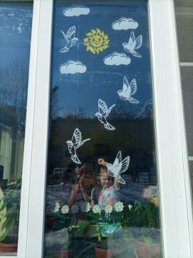

Slide 10
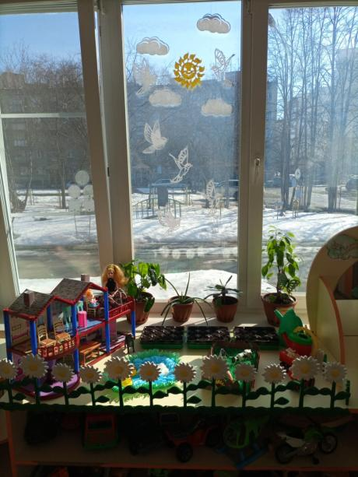

Slide 11
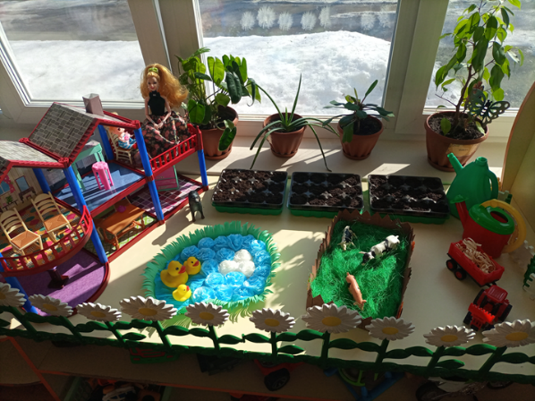

Slide 12
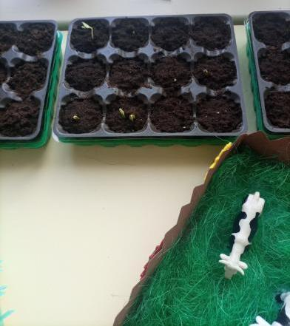
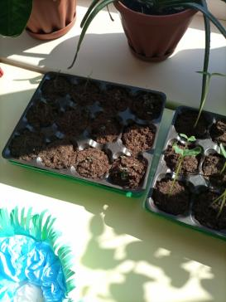
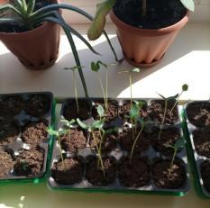
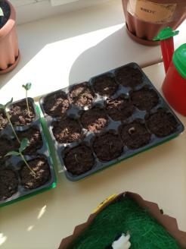

Slide 13
Спасибо за внимание!!!

